Slide 1
MATEMATIKA
6-sinf
MAVZU: KASRLARNI BO‘LISH

Slide 2
Kasrlar qanday bo‘linadi?
Kasrni kasrga bo‘lish uchun bo‘linuvchini bo‘luvchiga teskari bo‘lgan kasrga ko‘paytirish kerak
Notes:
2

Slide 3
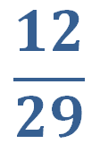
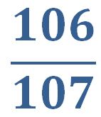
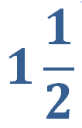
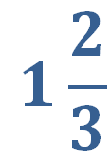
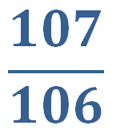
O‘ZARO TESKARI SONLAR
4

Slide 4
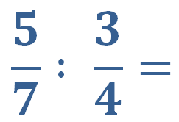
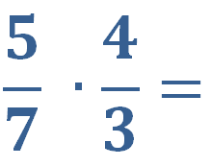
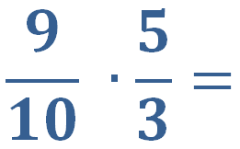
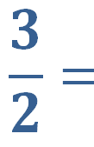
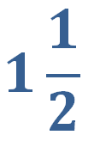
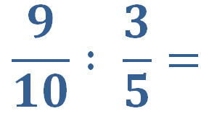
MISOLLAR
1)
3
1
2)
1
2

Slide 5
HISOBLANG
4

Slide 6
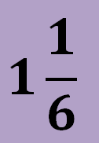
HISOBLANG

Slide 7
Aralash sonlar qanday bo‘linadi?
Aralash sonlarni avval noto‘g‘ri kasrga aylantirish va faqat shundan so‘ng bo‘lishni bajarish kerak.
Notes:
7

Slide 8
MISOL
3
1
Notes:
8

Slide 9
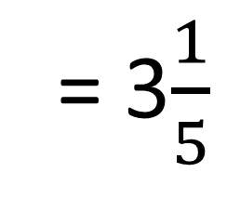
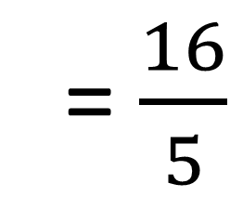
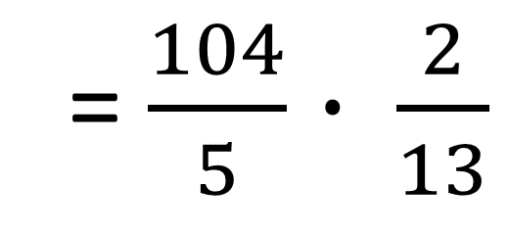
1192-masala
To‘g‘ri to‘rtburchakning yuzi$20\frac{4}{5}$ m², asosi esa $6\frac{1}{2}$ m ga teng. Shu to‘g‘ri to‘rtburchakning balandligini toping.
b
S=a b
.
a
a = S : b = $20\frac{4}{5}$ :$6\frac{1}{2}$ = $\frac{104}{5}$ :$\frac{13}{2}$ =
Yechish:
8
= $\frac{104}{5}$ $∙ \frac{2}{13}$
= $\frac{16}{5}$
= 3$\frac{1}{5}$
Javob: 3$\frac{1}{5}$ m
1

Slide 10
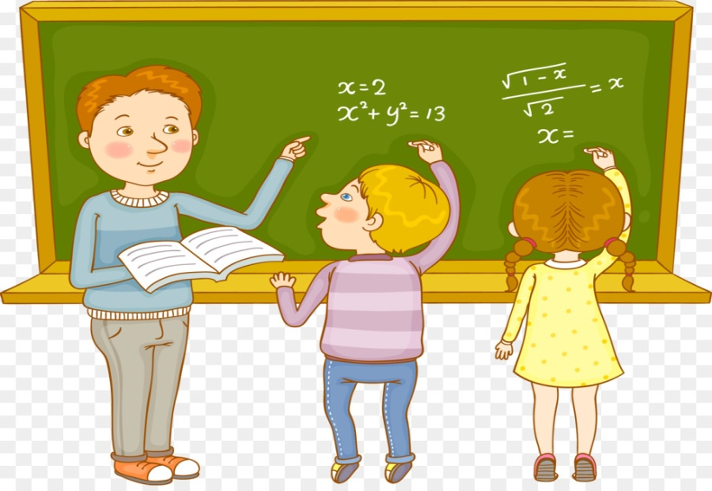
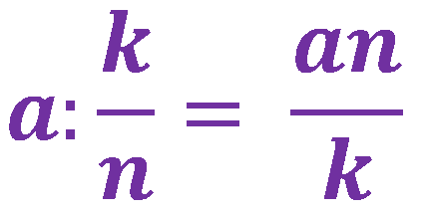
QISMGA KO‘RA SONNING O‘ZINI TOPISH
Berilgan qismga ko‘ra sonning o‘zini topish uchun shu sonni uni ifodalovchi kasrga bo‘lish kerak.
a, k, n – natural sonlar

Slide 11
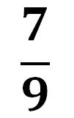
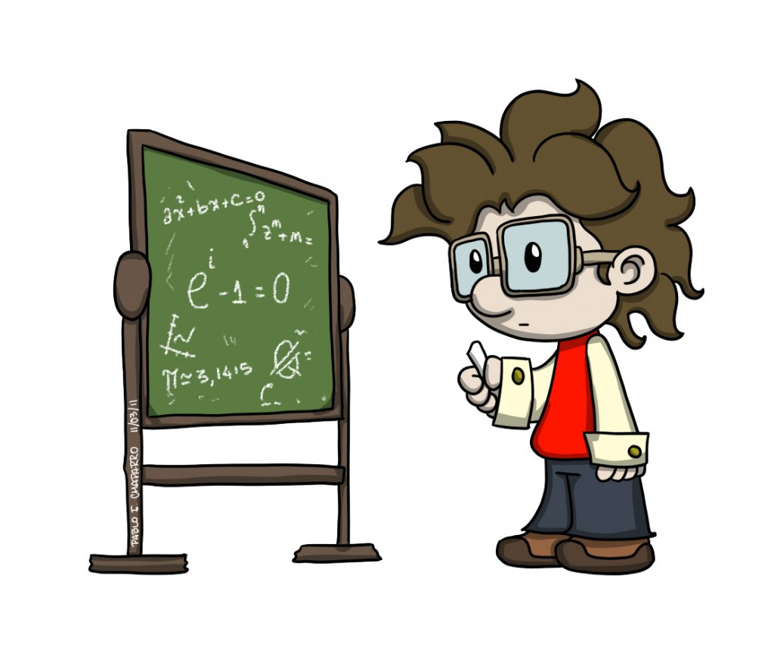
MISOL
qismi 119 ga teng bo‘lgan sonni toping.
Yechish:
17
1

Slide 12
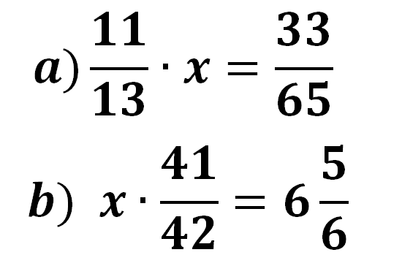
MASALA
Tenglamani yeching

Slide 13
MUSTAQIL BAJARISH UCHUN TOPSHIRIQLAR:
Darslikdagi 1190-, 1191- masalalarni yechish
(228-sahifa).

